Slide 1
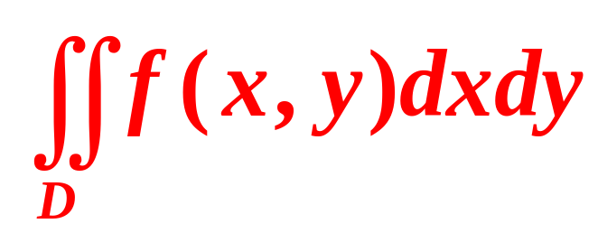
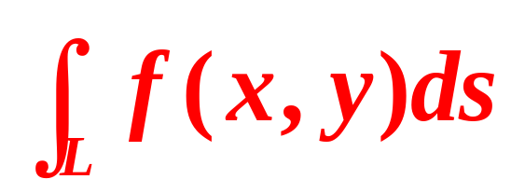
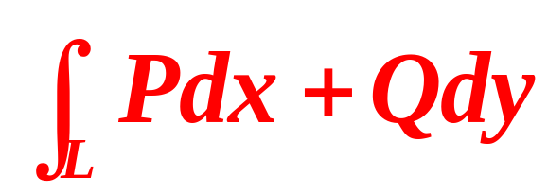
我们学习了三类积分
问题：曲线积分与二重积分能不能互相转化？

Slide 2
第三节 格林公式
一、格林公式
二、格林公式简单应用
三、小结

Slide 3

一、单连通区域，复连通区域
设D为平面区域, 如果D内任一闭曲线所围成的部分都属于D, 则称D为平面单连通区域, 否则称为复连通区域.
D
D
单连通区域
复连通区域
（没洞）
（有洞）

Slide 4




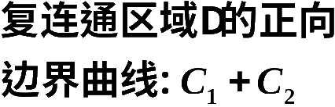
边界曲线正向的规定：
设区域D由边界曲线L围成，当沿边界行走时，区域D总在它的左边.

Slide 5
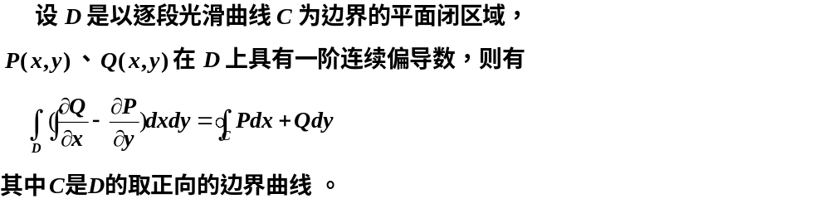

二、格林公式
正向的封闭的边界曲线C
闭区域D

Slide 6
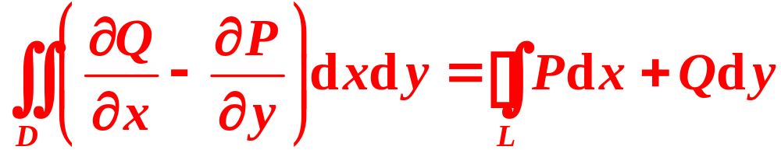



















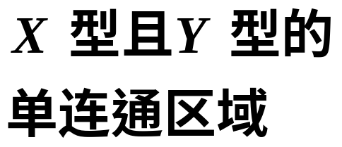
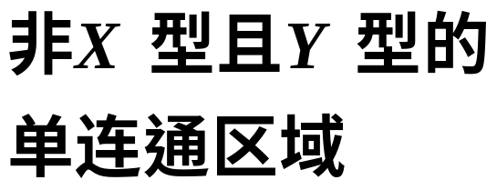
格林公式
按照区域D的三种情形分别证明.

Slide 7








格林公式

Slide 8
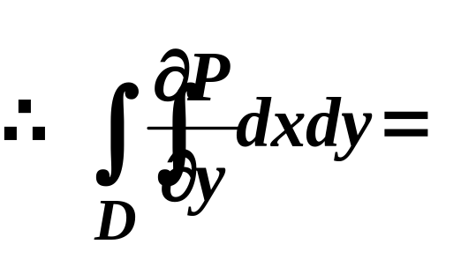
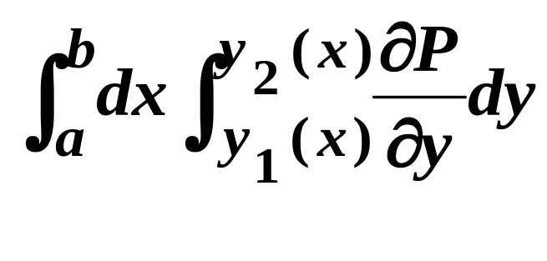
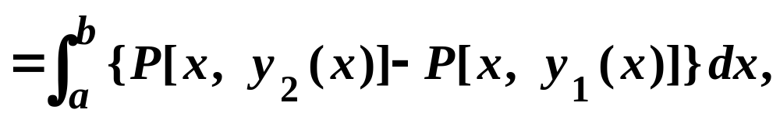

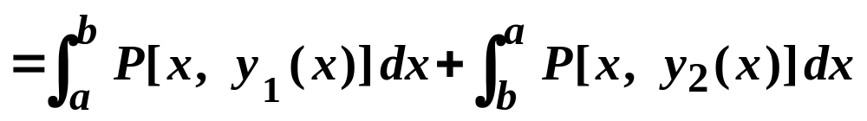
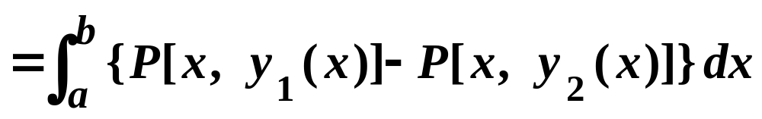
X-型
积出来
⌒
⌒
积出来

Slide 9
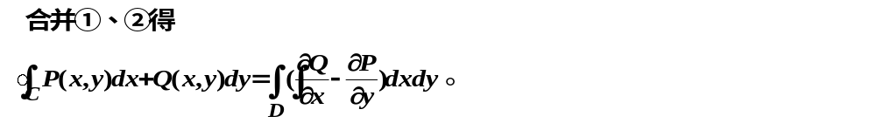
Y-型

Slide 10

1.揭示了平面区域上的二重积分与沿区域边界的
第二型曲线积分之间的关系.
2.给出了计算二重积分的新方法.
3.给出了计算第二型曲线积分的新方法.

Slide 11
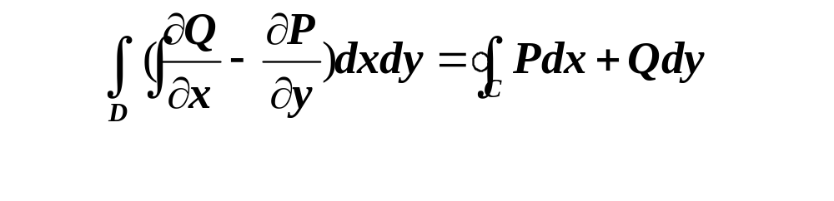
格林公式
1.四个函数都必须在区域D上连续；
2.
正向，封闭边界曲线
负向怎么办？---取负号
不封闭怎么办？---加辅助线化为封闭曲线

Slide 12
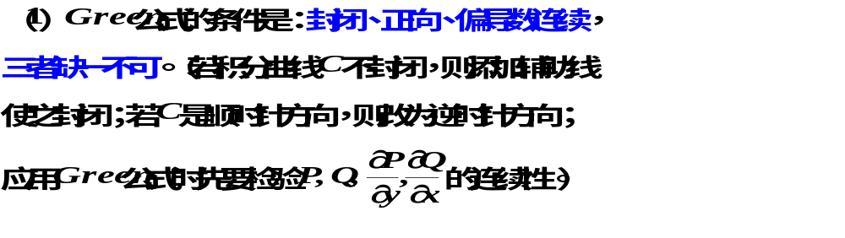

应用格林公式 必须注意：

Slide 13


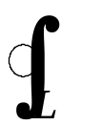






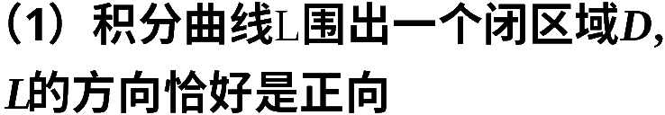


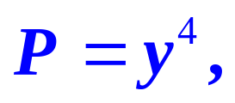
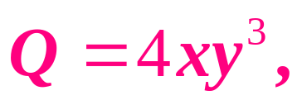
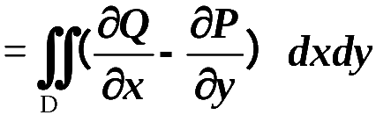
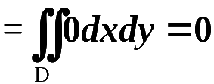
L
D
（2）依题意有
（3）由格林公式
练习：用格林公式计算课本187页例5.

Slide 14
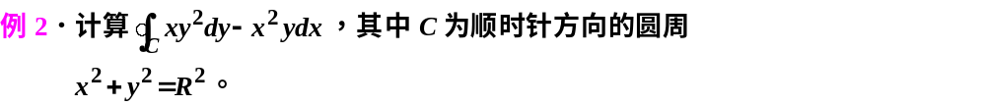

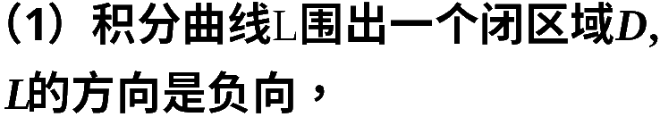

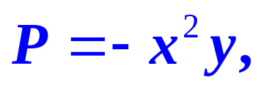
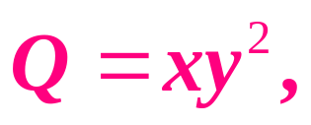
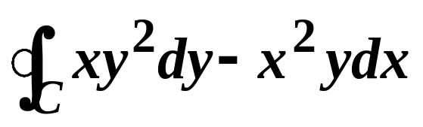
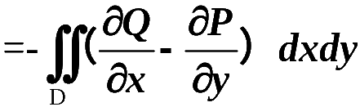
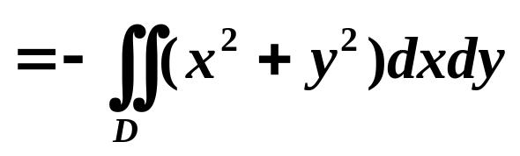
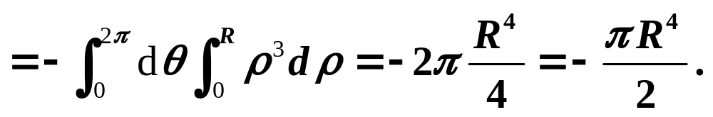
（2）依题意有
（3）由格林公式

Slide 15



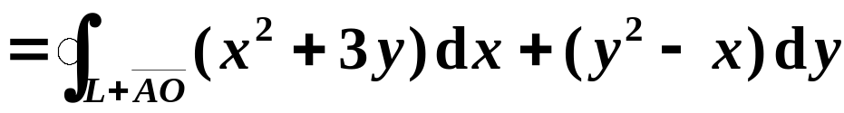
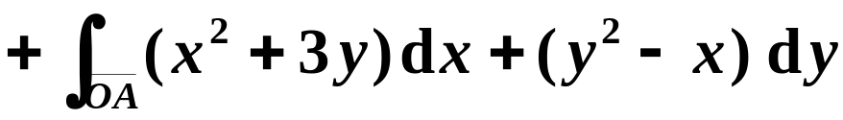
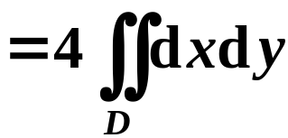
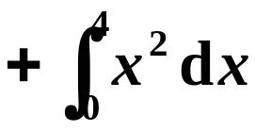



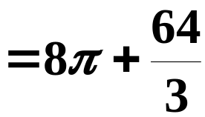




例3 计算
其中L 为上半
圆周
从 O (0, 0) 到 A (4, 0).
【解】 为了使用格林公式, 添加辅助线段
它与L 所围
区域为D , 则
原式
D
是封闭的，非正向曲线

Slide 16
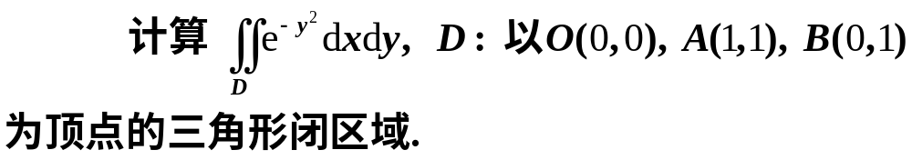



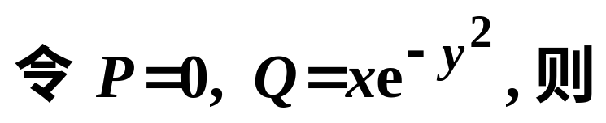
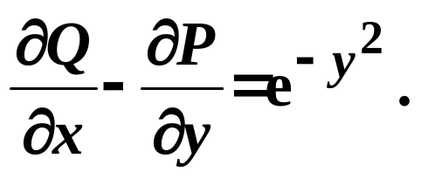


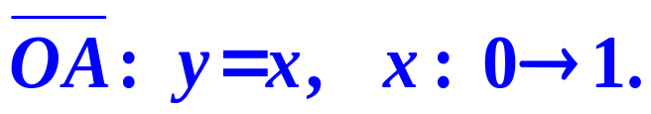
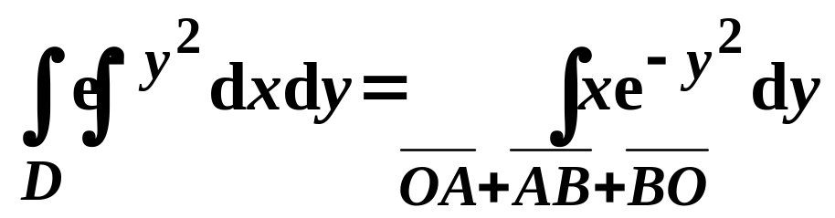
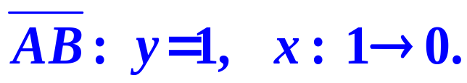
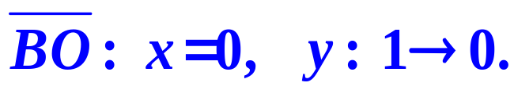
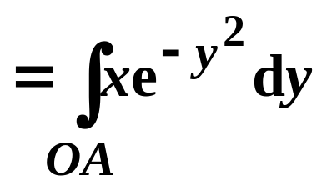
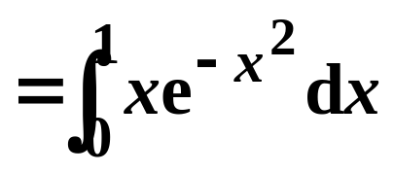
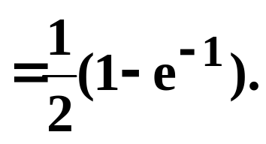
例4.
解：

Slide 17
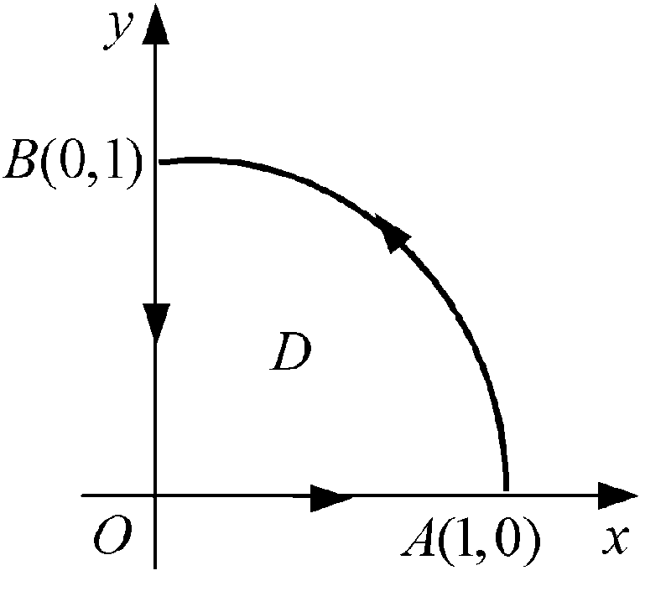
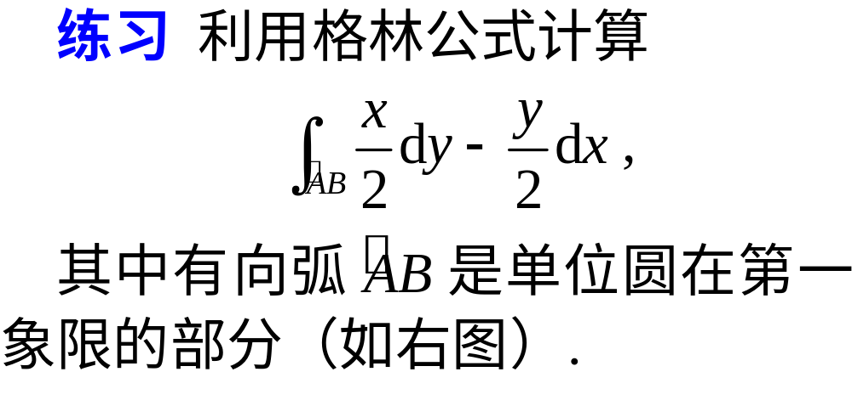
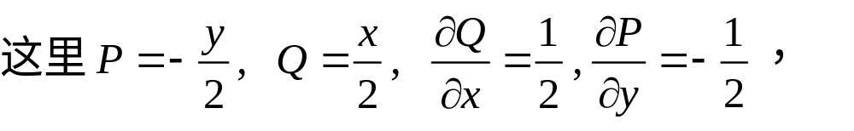
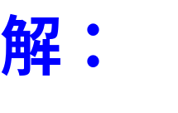
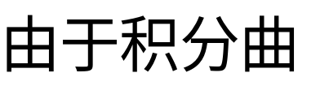



Slide 18








Slide 19









图1
C
由于区域D不包含原点，故四个函数都连续，

Slide 20







在D内的原点处四个函数均不连续！
所以在D内不能直接用格林公式！
C内部作半径为r的正向小圆，挖掉原点！
围成复连通区域D₁

Slide 21





(2)当曲线C内包含原点时
P，Q偏导数在原点不存在,
所以不能直接用Green公式。
就在C内“挖洞”，即
在C所围成的区域内作正向小圆，
则在曲线
围成的复连通区域D上
图2(含原点)
满足格林公式的条件，

Slide 22


则在曲线
围成的复连通区域D上
满足格林公式的条件，
注：圆周上曲线积分用圆参数方程算

Slide 23












Slide 24













Slide 25
作业
习 题 9-3
抄笔记
2（2）（3）（4）（7）；3

